Slide 1
第二回 スプリントレビュー
やますたぐるめ

Slide 2
今回のプロダクトバックログ
新規投稿（画像、動画、文字、#、地域）
新規登録
プロフィール登録・編集
フォロー

Slide 3
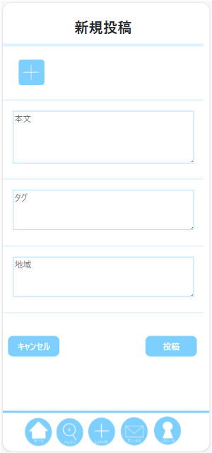
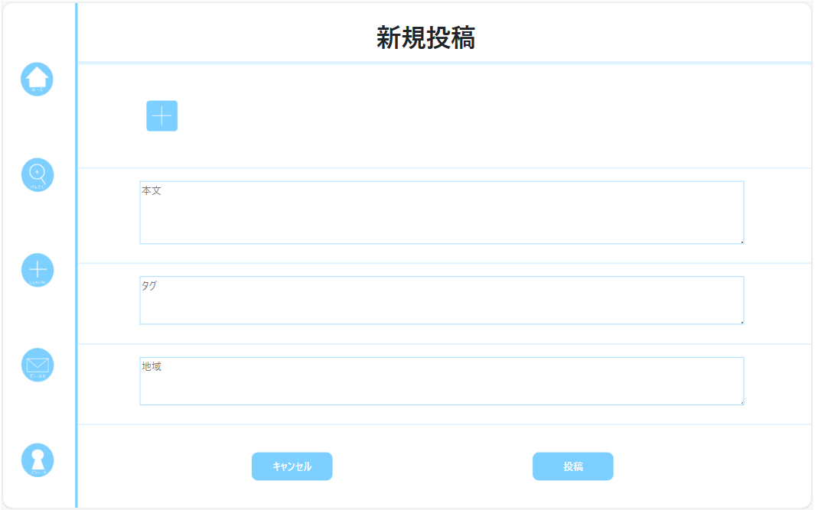
新規投稿作成画面

Slide 4
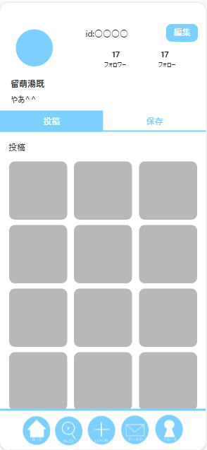
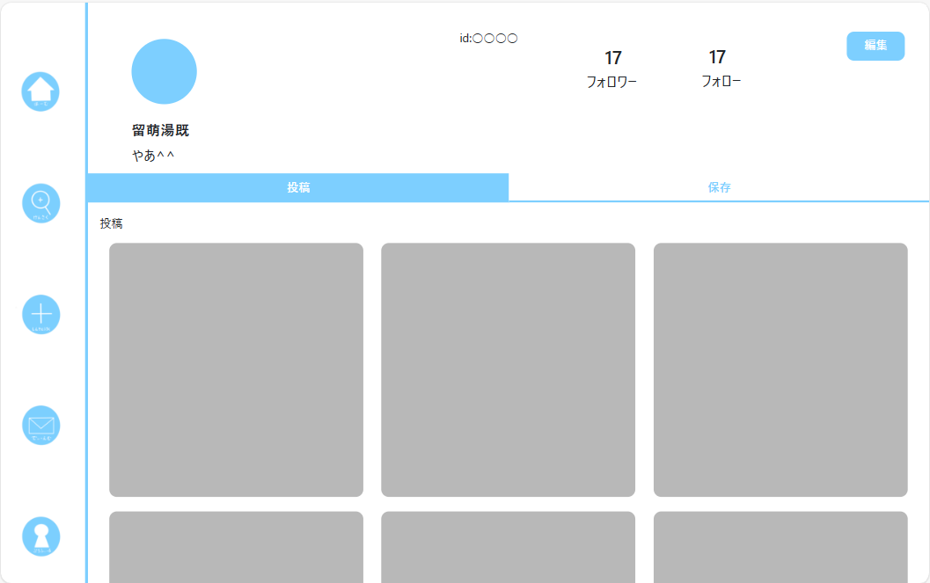
プロフィール画面

Slide 5
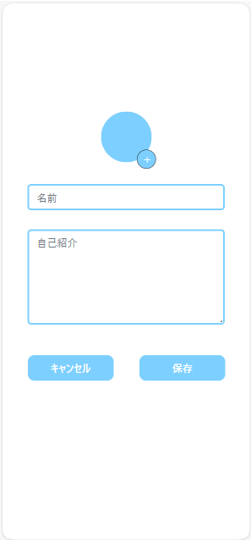
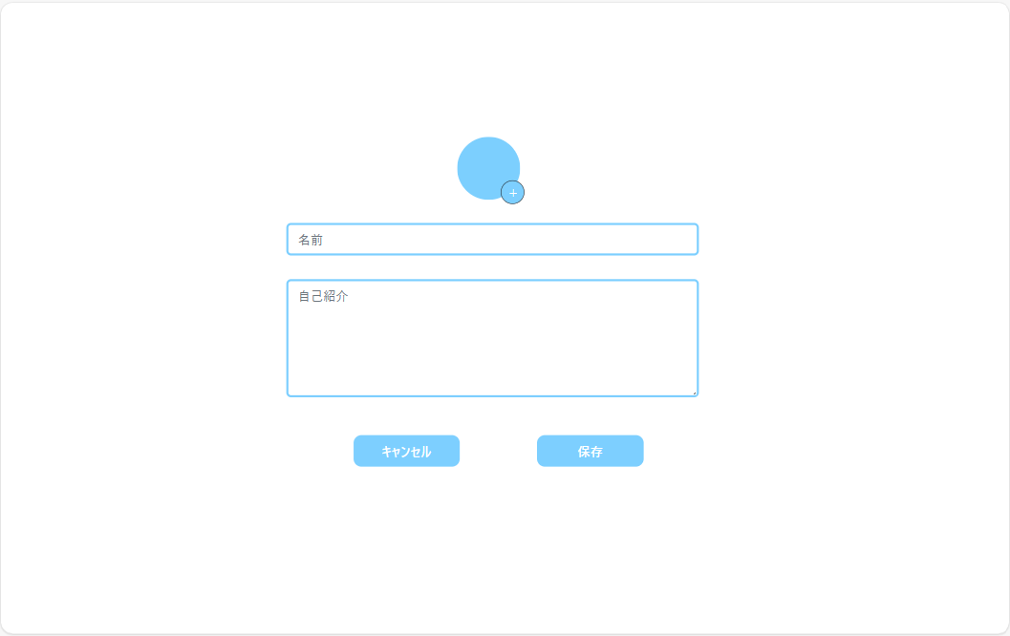
プロフィール編集画面

Slide 6
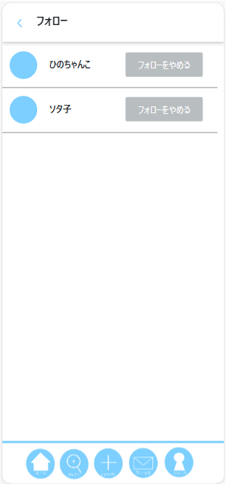
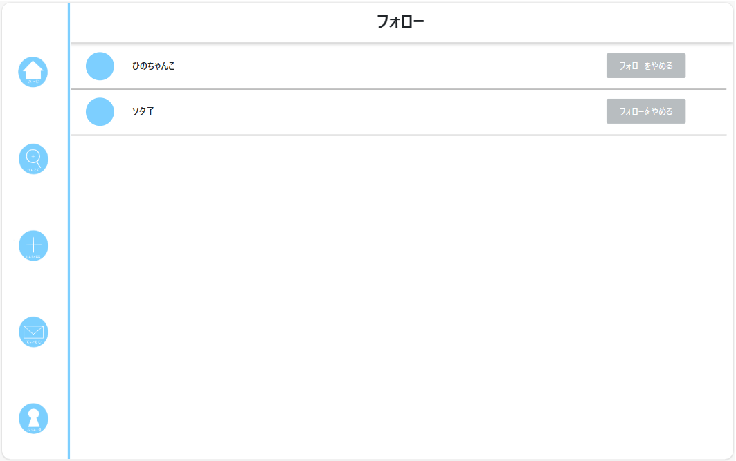
フォロー一覧画面

Slide 7
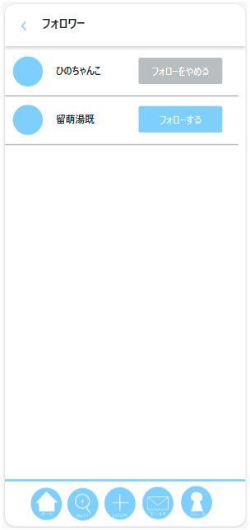
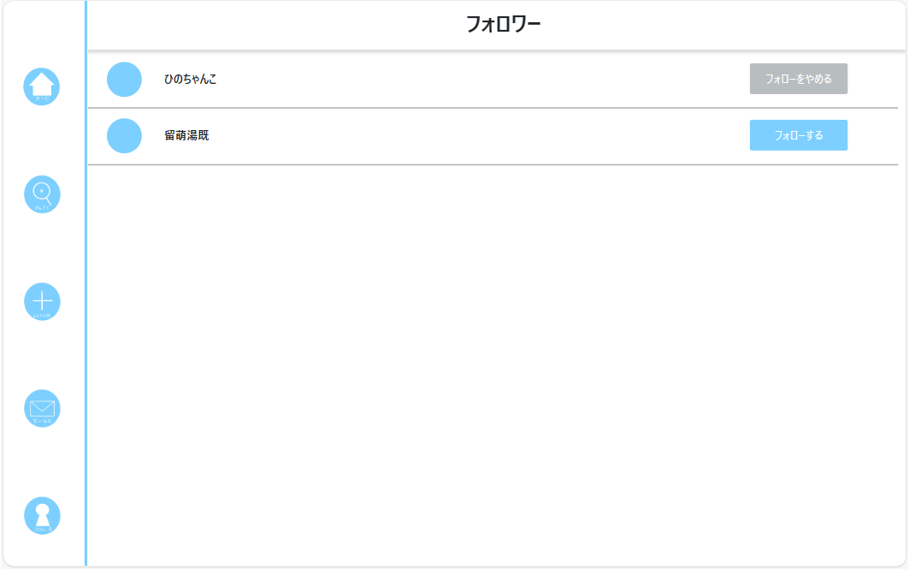
フォワー一覧画面

